Slide 1

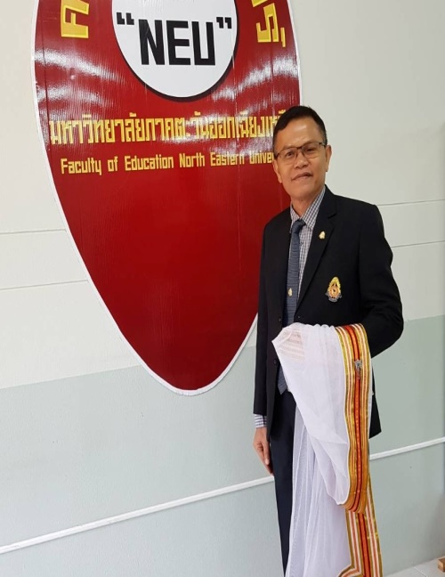
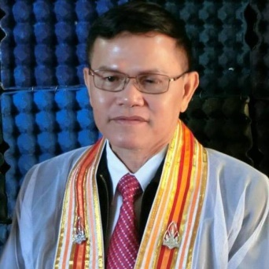
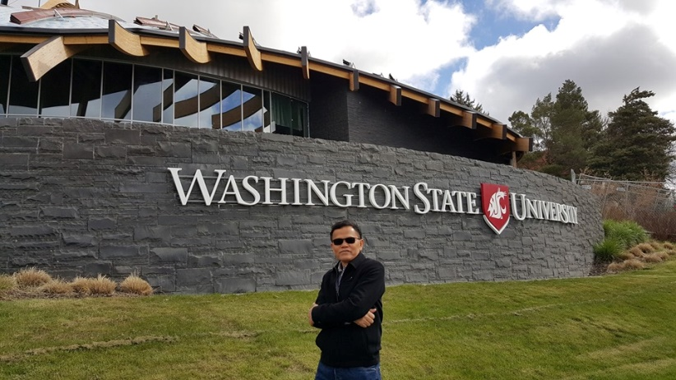

ศึกษาศาสตร์ มหาวิทยาลัยภาคตะวันออกเฉียงเหนือ
Faculty of Education: NEU
Deriving Lessons from Educational Administration Research: Significance, Conceptualization, and Integration for Professional Academic Leadership in the Digital Era
2548 - 2549 - 2562
ผู้ช่วยศาสตราจารย์ดร.ประยุทธ ชูสอน และคณะ

Slide 2
ศึกษาศาสตร์ มหาวิทยาลัยภาคตะวันออกเฉียงเหนือ
Faculty of Education: NEU
1.Learning from Research in Educational Administration
  Extracting lessons to improve leadership and decision-making.
  Applying findings to strengthen academic practices.
2.Significance and Conceptualization
  Understanding the importance of research-based insights.
  Clarifying conceptual foundations for professional leadership.
3.Integration into Professional Leadership
  Bridging theory and practice for educational leaders.
  Embedding evidence-based strategies in daily academic work.

Slide 3
ศึกษาศาสตร์ มหาวิทยาลัยภาคตะวันออกเฉียงเหนือ
Faculty of Education: NEU
4.Challenges and Opportunities in the Digital Era
  Adapting to rapid technological change.
  Leveraging digital tools for innovation and global collaboration.
5.Towards Excellence in Academic Leadership
  Fostering integrity, innovation, and sustainability.
  Leading with a vision aligned to the digital transformation of education.

Slide 4

1. การเรียนรู้จากงานวิจัยด้านการบริหารการศึกษา
-สรุปบทเรียนเพื่อนำมาปรับปรุงภาวะผู้นำและการตัดสินใจ
-การประยุกต์ใช้ผลการวิจัยเพื่อพัฒนานวัตกรรมงานวิชาการ
2. ความสำคัญและการสร้างแนวคิด
-สร้างความเข้าใจ ความสำคัญของข้อมูลเชิงประจักษ์
จากงานวิจัย
-สร้างกรอบแนวคิดเพื่อเสริมสร้าง อ้างอิงแบบผู้นำมืออาชีพ
3. การบูรณาการสู่ผู้นำมืออาชีพ
-การเชื่อมโยงทฤษฎีกับการปฏิบัติสำหรับผู้บริหารการศึกษา
-กลยุทธ์เชิงรุกที่อ้างอิงหลักฐานเชิงวิจัยในงานวิชาการ

Slide 5
4.ความท้าทายและโอกาสในยุคดิจิทัล
-การปรับตัวต่อการเปลี่ยนแปลงทางเทคโนโลยี
ที่รวดเร็ว
-การใช้ประโยชน์จากเครื่องมือดิจิทัลเพื่อสร้าง
นวัตกรรมความร่วมมือและเครือข่ายในระดับสากล
5.ความเป็นเลิศด้านภาวะผู้นำทางวิชาการ
-การส่งเสริมคุณธรรม ความซื่อสัตย์ นวัตกรรม และความยั่งยืน
-ชี้นำด้วยวิสัยทัศน์ที่สอดคล้องกับการเปลี่ยนผ่านทางดิจิทัลด้านการศึกษา

Slide 6
Key Elements for Professional Leaders
1.Vision & Strategic Thinking
– การกำหนดวิสัยทัศน์และกลยุทธ์ที่ชัดเจน
2.Ethics & Integrity
– ความซื่อสัตย์ โปร่งใส และยึดมั่นในจริยธรรม
3.Collaboration & Networking
– การสร้างเครือข่ายวิชาชีพและการทำงานร่วมกัน
4.Research & Evidence-Based Decision Making
– ใช้ข้อมูลและการวิจัยเพื่อสนับสนุนการตัดสินใจ
5.Innovation & Digital Literacy
– ความสามารถในการใช้เทคโนโลยีดิจิทัลและ
นวัตกรรมเพื่อพัฒนาองค์กร
6.Lifelong Learning
– การพัฒนาตนเองอย่างต่อเนื่องทั้งความรู้และทักษะ
7.Change Management
– การบริหารจัดการการเปลี่ยนแปลงและสร้าง
ความยืดหยุ่น

Slide 7
https://eric.ed.gov/?q=chusorn&ft=on&ff1=autChusorn%2c+Prayuth
1. Guidelines for Cross-Cultural Leadership Development of World Class Standard School Principals
(Bhisamai et al., 2022)
Key Elements: Cross-cultural leadership behaviors, values, trust, attitudes, and efficiency in administration.
Conceptual: Based on cross-cultural management theory—leaders integrate diverse values and beliefs into unified school culture.
Significance: Principals in internationalized/world-class schools must demonstrate cultural sensitivity, inclusivity, and adaptability.
Lessons Learned: Effective principals cultivate trust and collective commitment by respecting differences and aligning them with shared educational goals.

Slide 8
https://eric.ed.gov/?q=chusorn&ft=on&ff1=autChusorn%2c+Prayuth
5. A Model of Causal Relationships Affecting the Effectiveness of Primary Schools
(Sangsurin, Chusorn, & Agsonsua, 2020)
Key Elements: School effectiveness, leadership, teacher collaboration, parental involvement.
Conceptual: Causal modeling approach linking leadership practices and organizational outcomes.
Significance: Identifies both direct and indirect influences on school effectiveness.
Lessons Learned: Parental engagement and teacher cooperation significantly mediate leadership impacts on student achievement.

Slide 9
https://eric.ed.gov/?q=chusorn&ft=on&ff1=autChusorn%2c+Prayuth
7. Indicators of Inspirational Leadership for Primary School
Principals
(Poojomjit, Sutheejariyawat, & Chusorn, 2018)
Key Elements: Visionary guidance, motivational capacity, role modeling, empowerment.
Conceptual: Based on transformational leadership theory.
Significance: Inspirational leadership fosters teacher morale, motivation, and innovation.
Lessons Learned: Principals who act as inspirational role models build stronger commitment and performance in schools.

Slide 10
Study / Year | Key Elements | Conceptual Foundation | Significance | Lessons Learned
1.Guidelines for Cross-Cultural Leadership (2022) | Cross-cultural leadership, trust, values, attitudes | Cross-cultural management theory | Principals must integrate diversity in world-class schools | Trust and inclusivity unify diverse beliefs into shared goals
2.Needs Assessment for Primary School Administrators (2020) | 21st-century skills, interpersonal skills, adaptability | 21st-century learning frameworks | Reveals gap between current & required competencies | Professional development should focus on digital literacy & collaboration
Indicators of Educational Leadership (2021) | Instructional leadership, vision, ethics, participative management | Structural Equation Modeling (SEM) | Provides evidence-based evaluation framework | Leadership effectiveness can be measured & improved via validated indicators
Change Leadership in Mahamakut Buddhist University (2020) | Change leadership, strategies, Buddhist principles | Change management + Buddhist philosophy | Blends spiritual & modern leadership approaches | Effective change management combines innovation & cultural traditions
Causal Model for Primary School Effectiveness (2020) | Leadership, teacher collaboration, parental involvement | Causal modeling approach | Identifies direct & indirect factors in school effectiveness | Parent & teacher engagement mediates leadership’s impact on students
Mindful Leadership Indicators (2019) | Mindfulness, self-awareness, compassion, ethics | Buddhist mindfulness integrated into leadership theory | Empirically validates mindful leadership | Mindfulness enhances ethical decision-making & emotional regulation
Inspirational Leadership Indicators (2018) | Vision, motivation, empowerment, role modeling | Transformational leadership theory | Boosts teacher morale & innovation | Principals as role models inspire stronger teacher commitment
Entrepreneurship Education Strategies (2020) | Entrepreneurship, industry collaboration, curriculum innovation | Entrepreneurial & community-based education theory | Aligns education with labor market/community needs | Effective entrepreneurship requires partnerships & hands-on learning

Slide 11
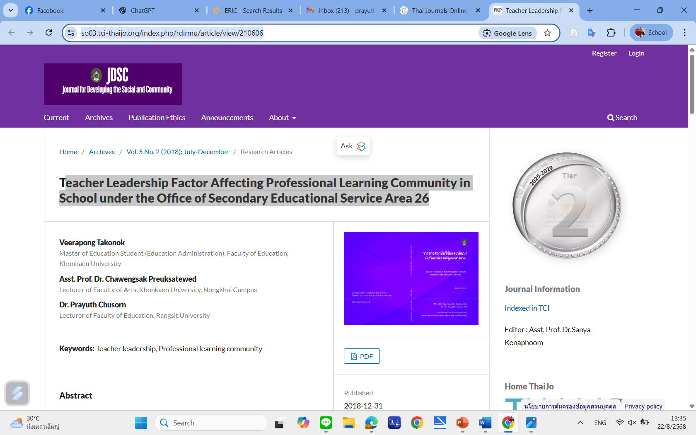
https://so03.tci-thaijo.org/index.php/rdirmu/article/view/210606
Teacher Leadership Factor Affecting Professional Learning Community in School under the Office of Secondary Educational Service Area 26

Slide 12
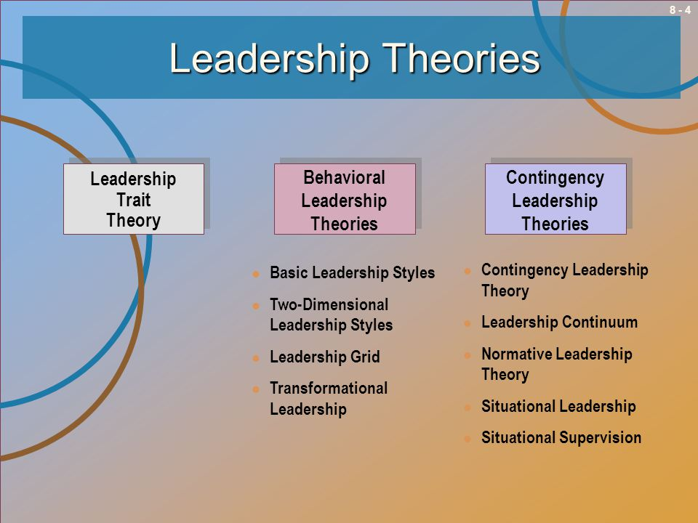
ศึกษาศาสตร์ มหาวิทยาลัยภาคตะวันออกเฉียงเหนือ
Faculty of Education: NEU

Slide 13
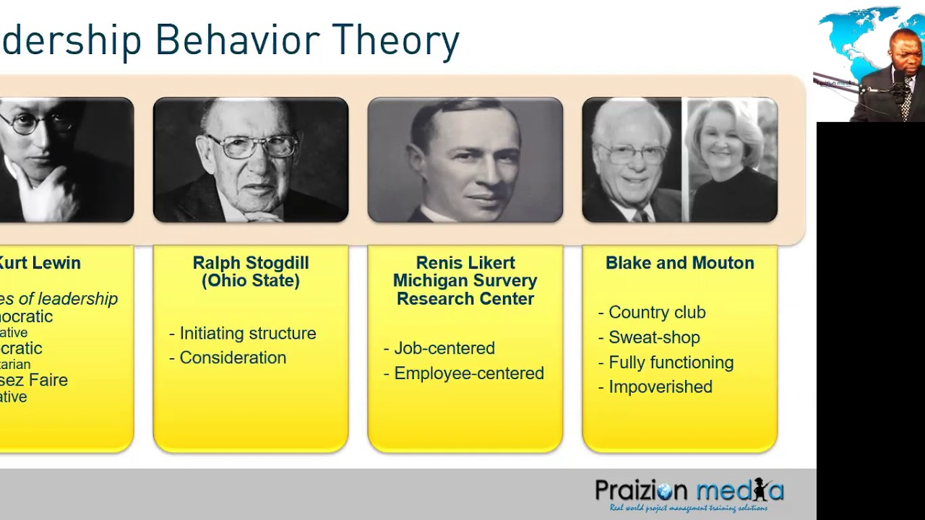
ศึกษาศาสตร์ มหาวิทยาลัยภาคตะวันออกเฉียงเหนือ
Faculty of Education: NEU

Slide 14
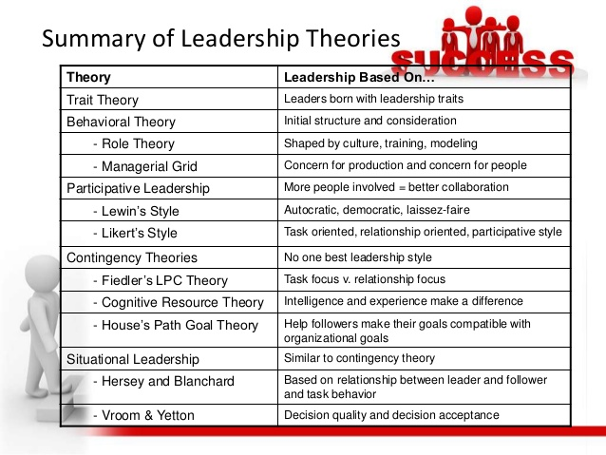
ศึกษาศาสตร์ มหาวิทยาลัยภาคตะวันออกเฉียงเหนือ
Faculty of Education: NEU

Slide 15
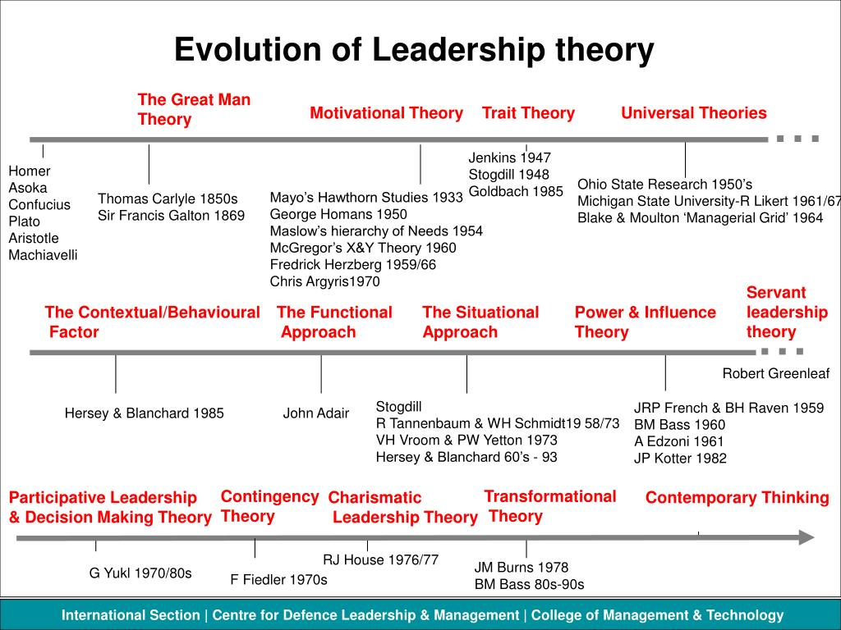
ศึกษาศาสตร์ มหาวิทยาลัยภาคตะวันออกเฉียงเหนือ
Faculty of Education: NEU

Slide 16
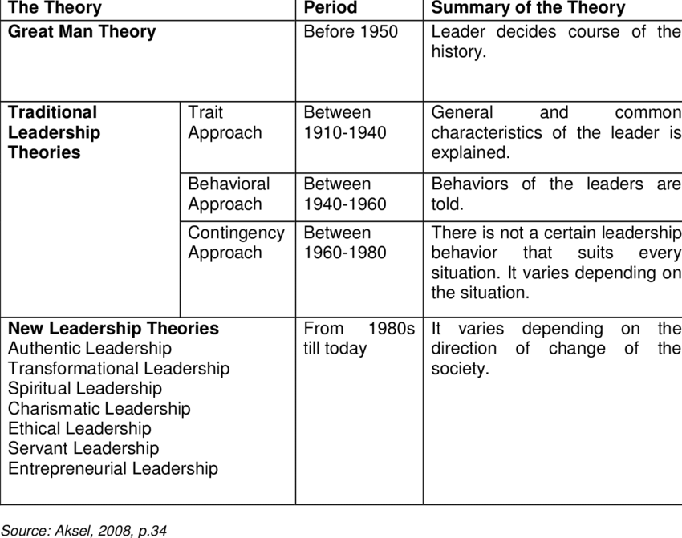
ศึกษาศาสตร์ มหาวิทยาลัยภาคตะวันออกเฉียงเหนือ
Faculty of Education: NEU

Slide 17
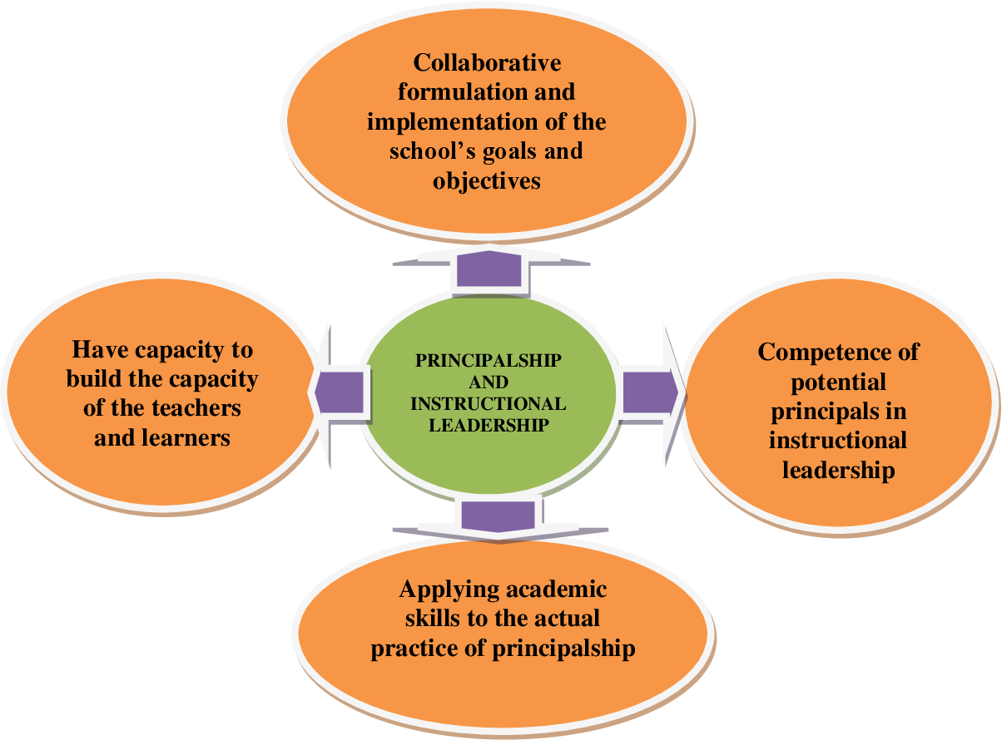
ศึกษาศาสตร์ มหาวิทยาลัยภาคตะวันออกเฉียงเหนือ
Faculty of Education: NEU

Slide 18
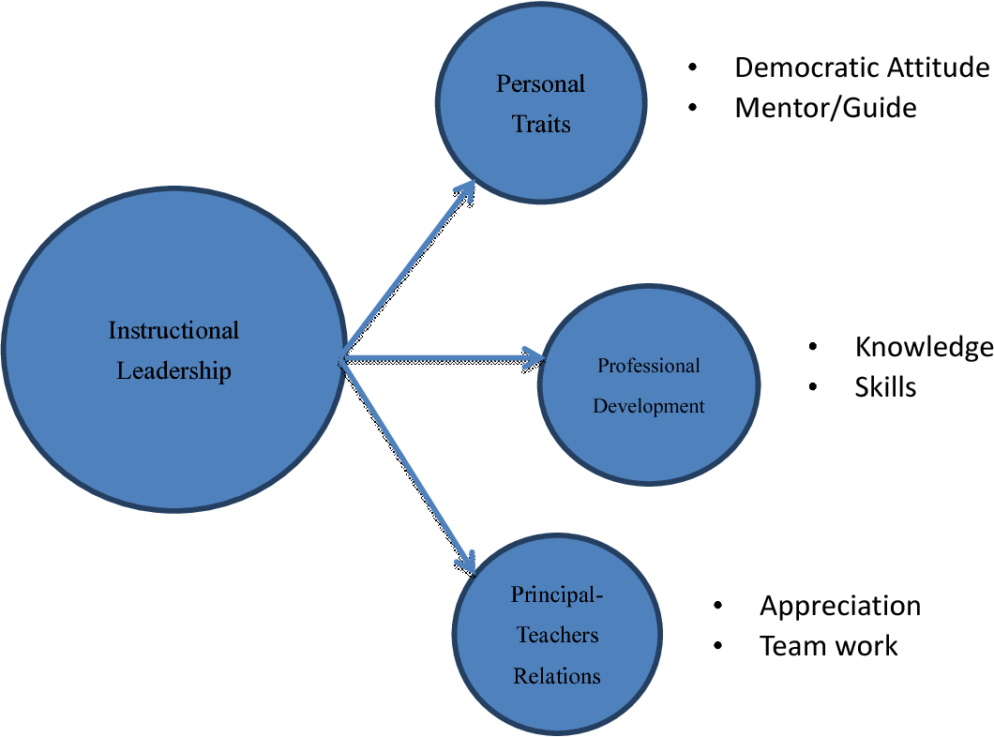
ศึกษาศาสตร์ มหาวิทยาลัยภาคตะวันออกเฉียงเหนือ
Faculty of Education: NEU

Slide 19
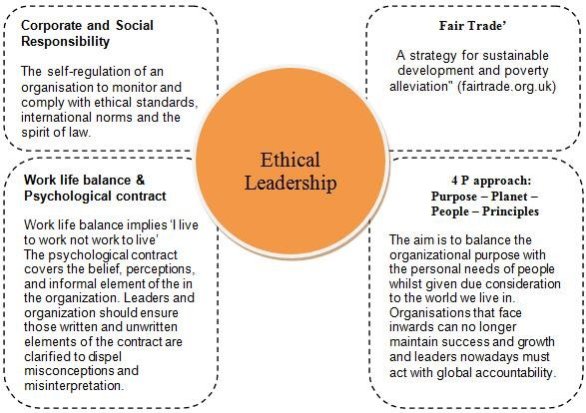
ศึกษาศาสตร์ มหาวิทยาลัยภาคตะวันออกเฉียงเหนือ
Faculty of Education: NEU

Slide 20

ศึกษาศาสตร์ มหาวิทยาลัยภาคตะวันออกเฉียงเหนือ
Faculty of Education: NEU

Slide 21
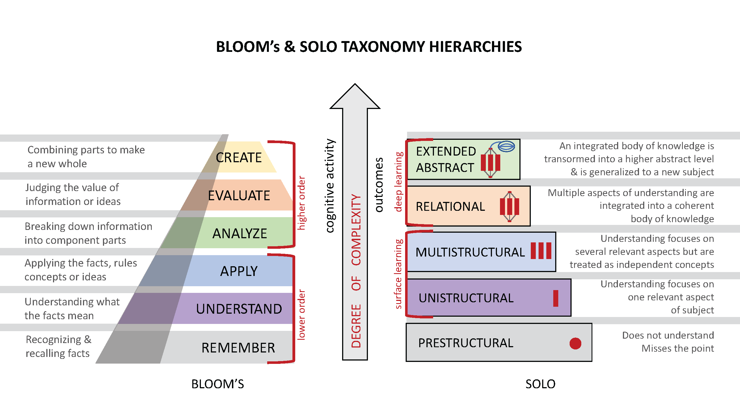
ศึกษาศาสตร์ มหาวิทยาลัยภาคตะวันออกเฉียงเหนือ
Faculty of Education: NEU

Slide 22
1
Pre-structural (โครงสร้างพื้นฐาน) : ไม่มีความรู้เดิมหรือมีความเข้าใจที่คลาดเคลื่อน
Uni-structural (เข้าใจมุมเดียว) : มีความรู้เล็กน้อยเกี่ยวกับเรื่องนั้น ปฏิบัติตามขั้นตอนง่ายๆ ได้
Multi-structural (หลายมุมมอง) : มีความรู้บางส่วน มีประสบการณ์รวบรวมข้อมูลที่เกี่ยวข้องกับเรื่องนั้น
Relational (เห็นความสัมพันธ์) : สามารถเชื่อมโยงความสัมพันธ์ของความรู้ในหลายๆ มิติ และมองเห็นเป็นภาพรวมได้
Extended abstract (ขยายความจากนามธรรม) : สามารถเชื่อมโยงความรู้นั้นในหัวข้ออื่นๆ ได้ นอกเหนือจากภายในรายวิชา และสะท้อนคิดให้เห็นมุมมองต่อเรื่องนั้นๆได้
2
SOLO Taxonomy
5 ระดับ
3
4
5

Slide 23

SOLO Taxonomy 5 ระดับ
ที่แสดงถึงตัวอย่างความรู้และทักษะในการเข้าใจข้อมูลแต่ละระดับ
วิเคราะห์
ประยุกต์ใช้
โต้แย้ง
เปรียบเทียบและบอกความแตกต่าง
วิจารณ์
อธิบายเหตุผล
เชื่อมโยงข้อมูล
พิสูจน์ให้เห็นภาพ
สร้างสรรค์
คิดวิธีและระบบ
สร้างสิ่งใหม่
สร้างสมมติฐาน
สะท้อนคิด
สร้างทฤษฎี
ระดับความสามารถที่เพิ่มขึ้น
หลอมรวมข้อมูล
บรรยาย
แจกแจง
ปฏิบัติทักษะที่ต่อเนื่องกัน
สามารถระบุ
บอกชื่อ
ทำตามกระบวนการอย่างง่าย
ภาวะไร้ความสามารถ
ไม่มีความรู้เดิมหรือมีความเข้าใจที่คลาดเคลื่อน
Pre-structural
โครงสร้างพื้นฐาน
Uni-structural
เข้าใจมุมเดียว
Multi-structural
หลายมุมมอง
Relational
เห็นความสัมพันธ์
Extended abstract
ขยายความจากนามธรรม

Slide 24
. ความท้าทายและโอกาสในยุคดิจิทัล
การปรับตัวต่อการเปลี่ยนแปลงทางเทคโนโลยีที่รวดเร็ว
การใช้ประโยชน์จากเครื่องมือดิจิทัลเพื่อสร้างนวัตกรรมและความร่วมมือในระดับสากล
5. ก้าวสู่ความเป็นเลิศในภาวะผู้นำทางวิชาการ
การส่งเสริมคุณธรรม ความซื่อสัตย์ นวัตกรรม และความยั่งยืน
การนำด้วยวิสัยทัศน์ที่สอดคล้องกับการเปลี่ยนผ่านทางดิจิทัลด้านการศึกษา

Slide 25
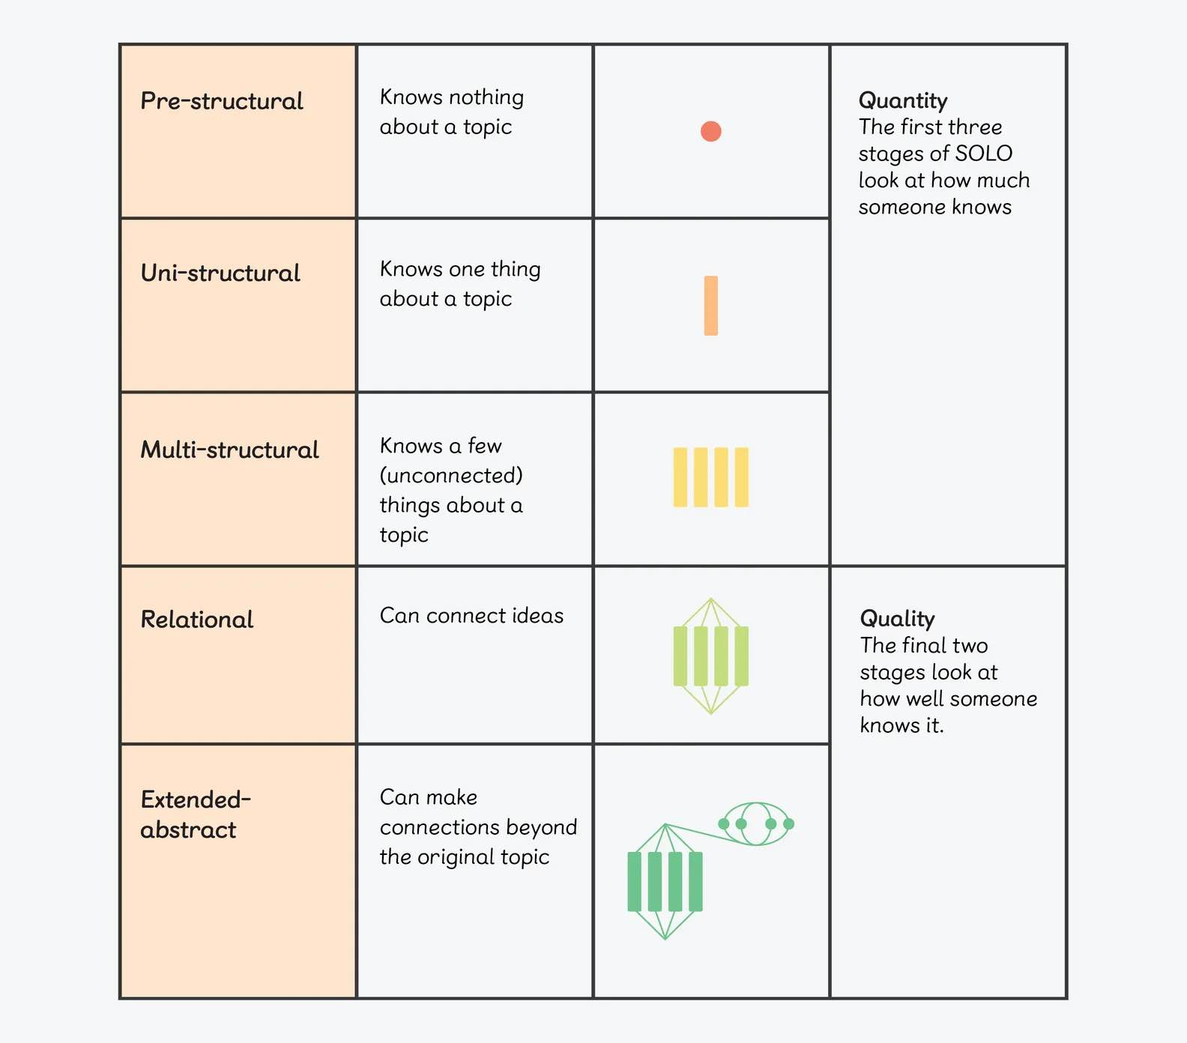
ศึกษาศาสตร์ มหาวิทยาลัยภาคตะวันออกเฉียงเหนือ
Faculty of Education: NEU

Slide 26
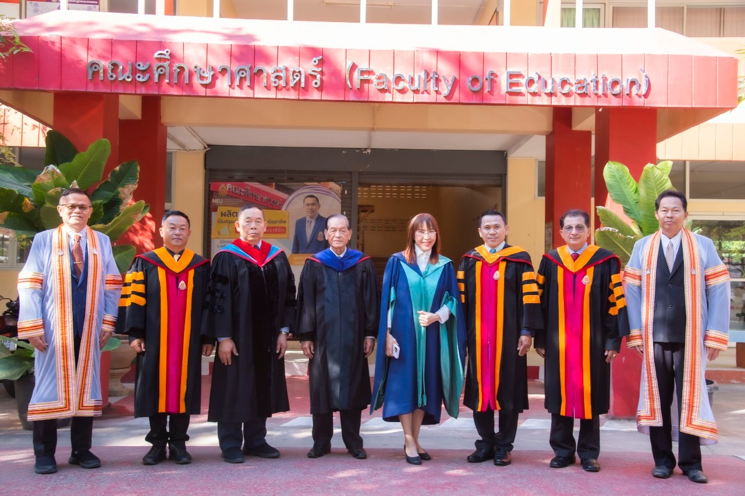
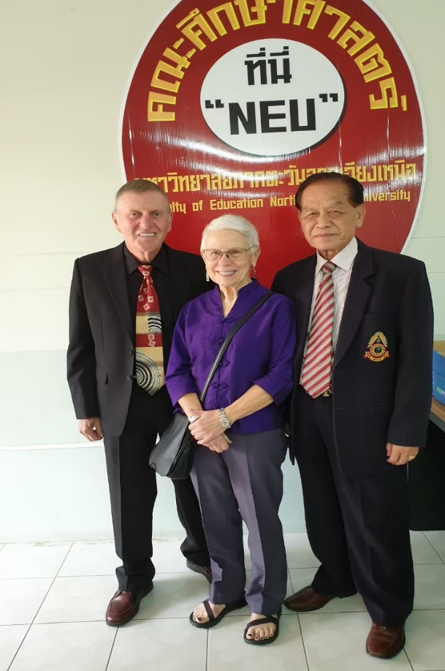
ศึกษาศาสตร์ มหาวิทยาลัยภาคตะวันออกเฉียงเหนือ
Faculty of Education: NEU
คุณวุฒิ คุณธรรม คุณภาพ
มหาวิทยาลัยชั้นนำภาคตะวันออกเฉียงเหนือ

